Slide 1
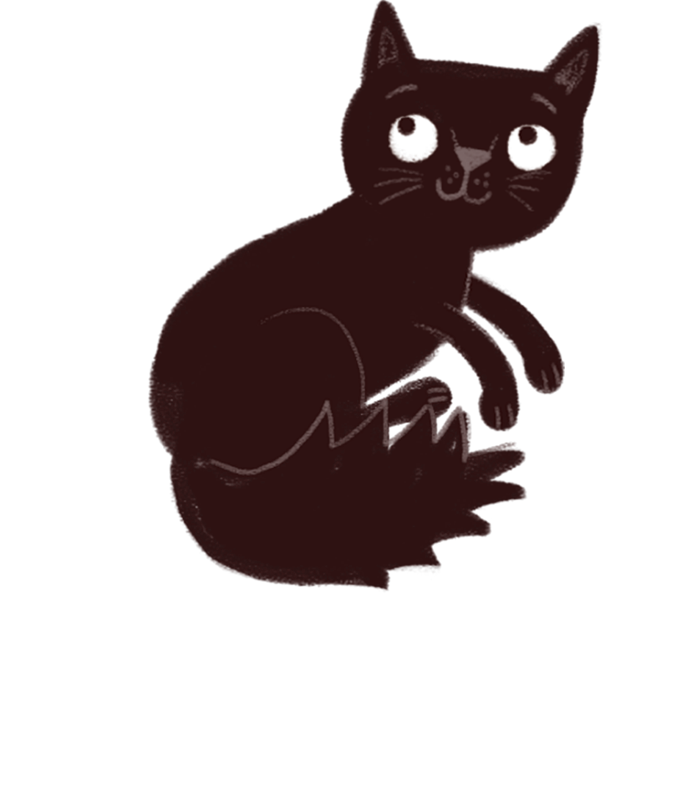

Cat, cat, tunnag
Cat, cat, tunnag
Notes:
Cat, cat, duck X2

Slide 2

Mathan mòr
Mathan mòr
Notes:
Big bear X2

Slide 3
Damhan-allaidh, tunnag
Damhan-allaidh, tunnag
Notes:
Spider, duck X2

Slide 4
Mathan mòr
Mathan mòr
Notes:
Big bear x2

